Slide 1
Мастер-класс «Театральная разминка»
Третьякова Карина Марселевна,
учитель-дефектолог МБОУ «школа-интернат №4
г. Челябинска»

Slide 2
Чем полезна «театральная разминка»?
Развитие координации, улучшение навыков ориентировки в собственном теле и пространстве
Развитие и укрепление мышц лица и артикуляционных органов
Развитие воображения, внимания, мышления

Slide 3
Результаты исследования
База исследования:
«Центр социальной адаптации и развития детей и подростков «Дорогою добра» г. Челябинск.
Исследование было посвящено влиянию методики на развитие устной речи у детей старшего дошкольного возраста с НОДА

Slide 4
1. «Цыплёнок»

Slide 5
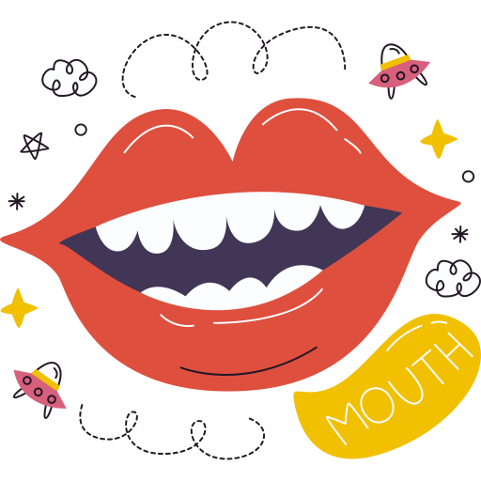
2. Артикуляционная гимнастика

Slide 7
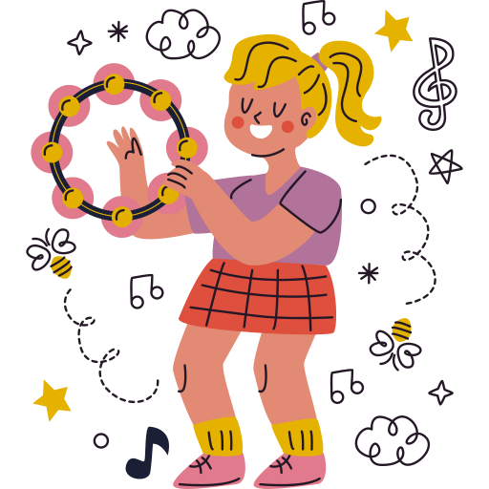
3. «Па-па-па..»
Дифференциация сходных по звучанию фонем

Slide 8
1) Па-па-па ба-ба-ба

Slide 9
2) га-га-га ка-ка-ка

Slide 10
3) са-са-са за-за-за

Slide 11
4) та-та-та да-да-да

Slide 12
6) ша-ша-ша жа-жа-жа

Slide 13
5) ща-ща-ща ча-ча-ча

Slide 14
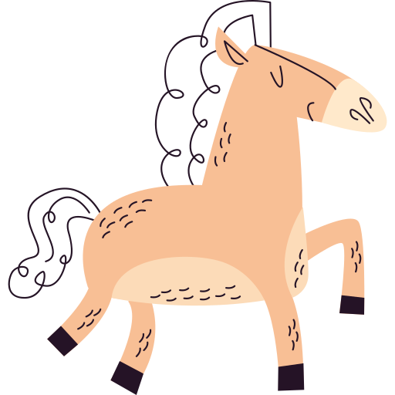
4. скороговорки
Вопрос-ответ
Под ритм

Slide 15
От топота копыт пыль по полю летит
Бык-тупогуб, тупогубенький бычок, у быка бела губа была тупа

Slide 16
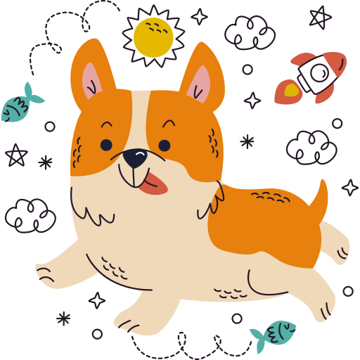
5. Мяу-гав

Slide 17
6. листочки-цветочки

Slide 18
Бонус! «Пекарь и тесто»

Slide 19
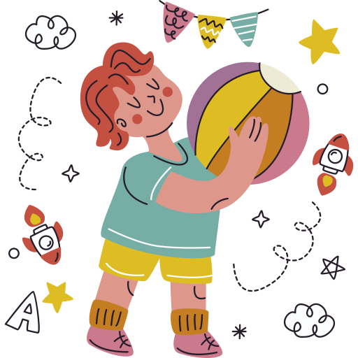
Кому подойдет «театральная разминка»?

Slide 20
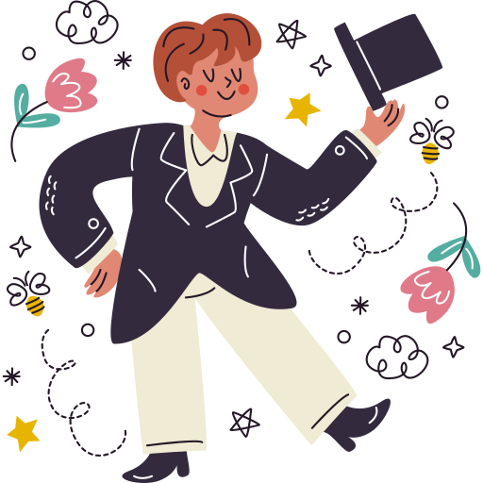
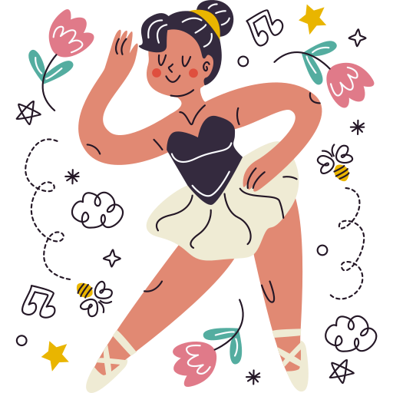
Мастер-класс «Театральная разминка»
Третьякова Карина Марселевна,
учитель-дефектолог МБОУ «школа-интернат №4
г. Челябинска»

Slide 21
Конкурс профессионального мастерства «Педагог специального и инклюзивного образования» 2024г. Профессиональное мастерство «Учитель-дефектолог»

Slide 22
Конкурс включает в себя 3 этапа: 1. Первый (заявительный) 2. второй (отборочный) - «Профессиональное портолио» - «Занятие» - эссе 3. третий (основной) - Мастер-класс - Открытое занятие - Кейс

